Slide 1
Student Centered Learning (toegepast op Fysische Informatica)

Slide 2
Student Centered Learning
Toegepast op het vak Fysische Informatica
Lerarenopleiding Natuurkunde
3e jaars studenten
Van docent naar begeleider
Van doceren naar doseren
Belangrijk: mijn mening, geen onderzoek gedaan

Slide 4
Wat niet?
Inductief lesgeven:
Outside the box (die mag wel)
Met vallen en opstaan oplossingen bedenken
Er is geen probleem; geen uitdaging; je bevind je in de oplossing
Probleemgestuurd onderwijs:
Open einde probleemstelling
Vaste rollen van de studenten bij voorbesprekingen
Altijd in groepen werken

Slide 5
Wat wel?

Slide 6
Voorwaarden (mijn mening)
Duidelijke doelen (kijk uit met vage leeruitkomsten)
Heldere randvoorwaarden (waar moet het aan voldoen)
Genoeg keuzevrijheid (niet alles vastleggen)
Veel coaching van de docent

Slide 7
Praktijk bij FYSI
Studenten krijgen een lijst met woorden uit de kennisbasis
Per woord een gewicht (3 voor moeilijk, 1 voor makkelijk)
“Portfolio” aanleggen met bewijs van experimenten doen, waaruit blijkt dat je snapt wat het woord betekent
70% aantonen via excelspreadsheet = gehaald
GEEN onmogelijkheden aan het “portfolio”
WEL heldere kaders voor het “portfolio”

Slide 8
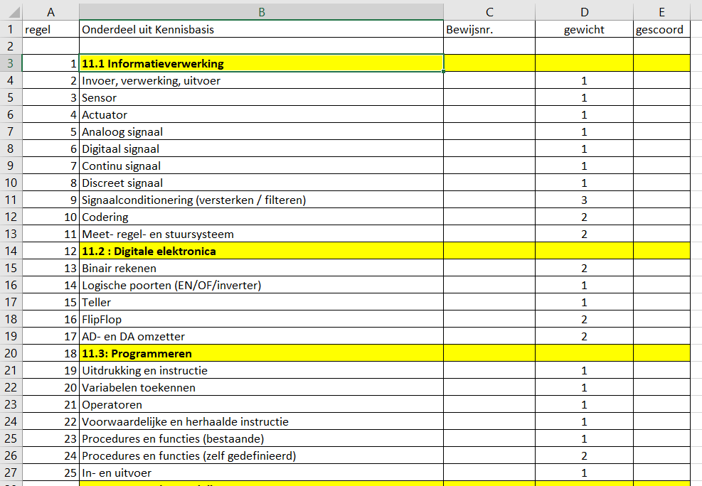

Slide 9
Wat doe ik?
Geen klassikaal lesgeven
Ideeën sparren op haalbaarheid.
Kletsen
Bijsturen
Coachen
…..en 10 “portfolio’s” beoordelen

Slide 10
Wat doen de studenten?
Bereiden de dag voor en plannen wat ze die dag gaan doen (er is geen boek met wat ze moeten doen).
Stellen lunch uit omdat iets nog niet werkt.
Nemen raspberry Pi’s mee naar huis om daar verder te werken (en krijgen ICT zover dat de RP in het network mag op Windesheim ☺)
Studenten werken nog als ik al weg ben.
Studenten helpen elkaar (kun je ook punten mee verdienen)

Slide 11
Waarom is dit SCL?
Weg naar afronding is student afhankelijk.
Studenten kiezen zelf voor een klein aantal complexe experimenten of een groot aantal simpele experimenten
Sommige gaan eerst punten verdienen en dan leuke dingen doen, anderen doen leuke dingen en zoeken de betreffende woorden erbij.

Slide 12
Mijn gegevens:
Gerard Altena
g.altena@windesheim.nl
Lerarenopleider natuurkunde op Windesheim.
Ook te vinden op LinkedIn

